Slide 1
Audit Carrefour
Magasin: Teniour
Mme Meriam CHOUCHENE
& M. Yassine ELLOUMI
Le 24 MAI 2018

Slide 2
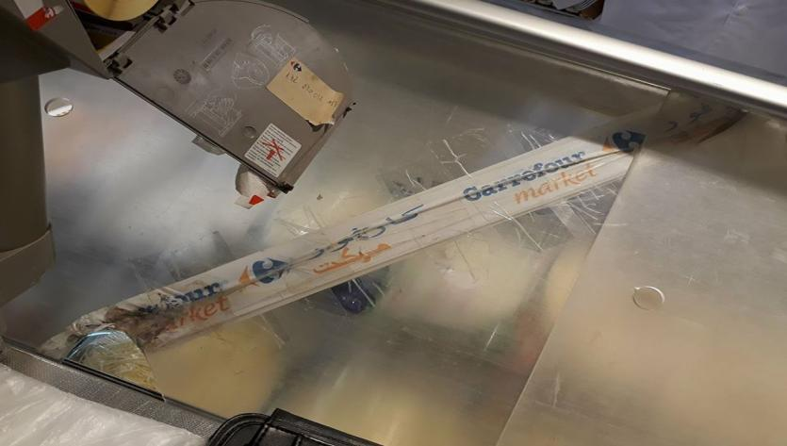
Fromage: la vitre du meuble froid est brisée

Slide 3
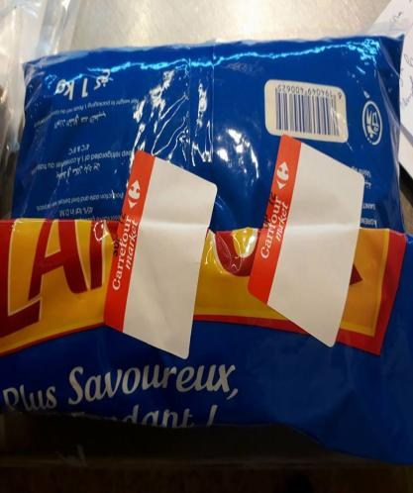
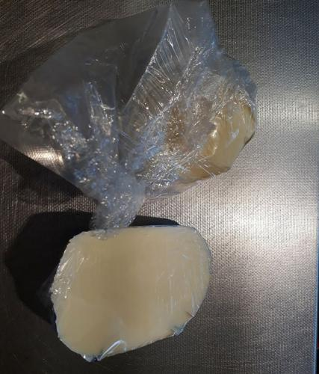
Fromage: absence d’identification sur certains produits entamés

Slide 4
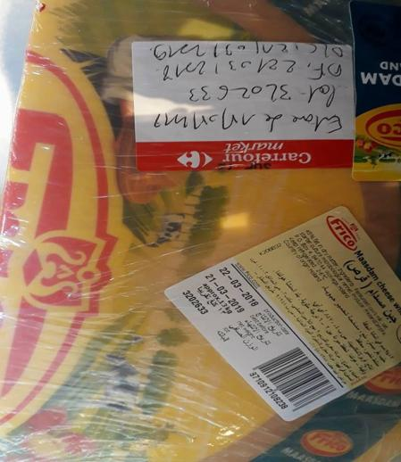
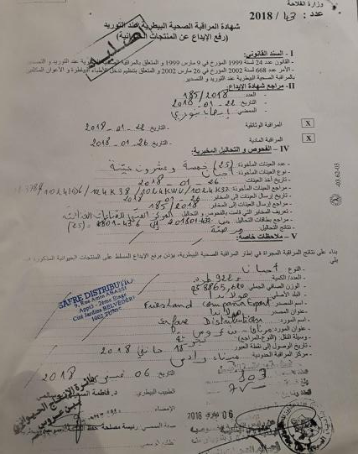
Fromage: l’AMC existante ne correspond pas au fromage exposé au magasin

Slide 5
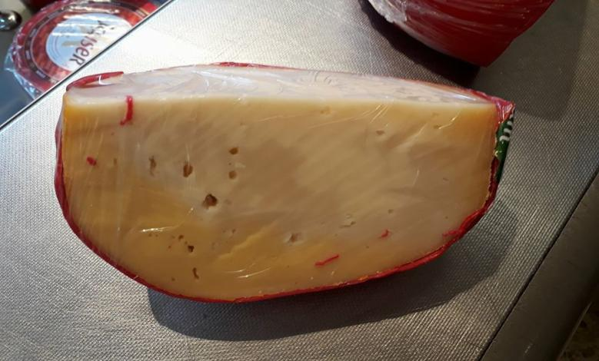
Fromage: présence de signe d’oxydation sur le morceau de fromage découpé le 13/04/2018 (DF 23/02/20018 & DF 19/06/2018)

Slide 6
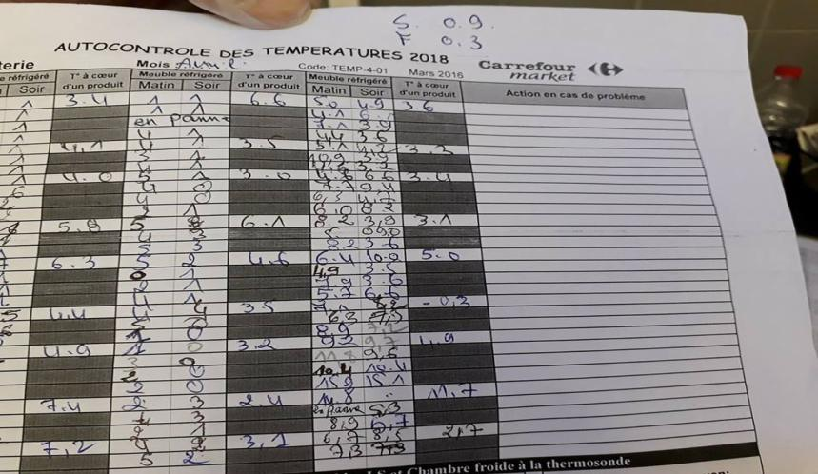
Fromage: Absence d’enregistrement de l’action en cas de problème suite à la panne survenue au meuble froid;

Slide 7
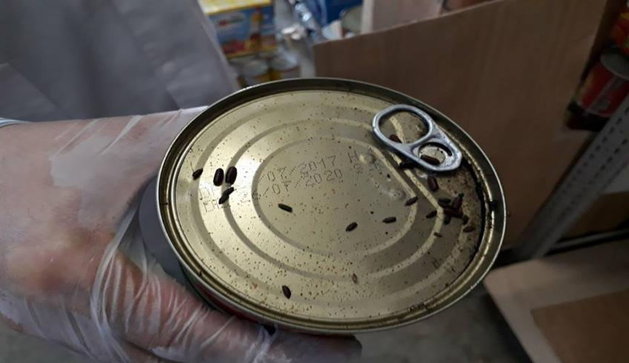
PGC: présence des œufs d’insectes sur une boite de conserve stockée à la réserve.

Slide 8
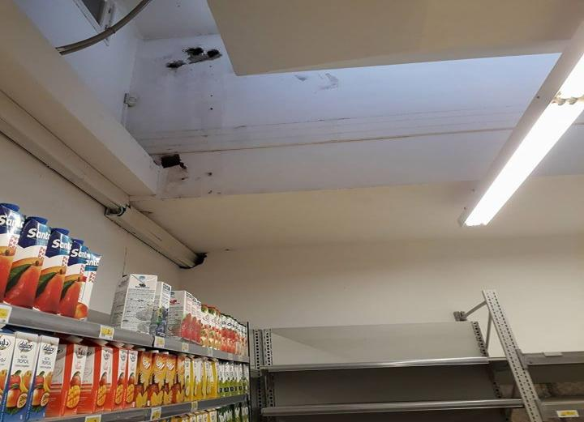
PGC: présence de trous au mur du rayon boissons

Slide 9
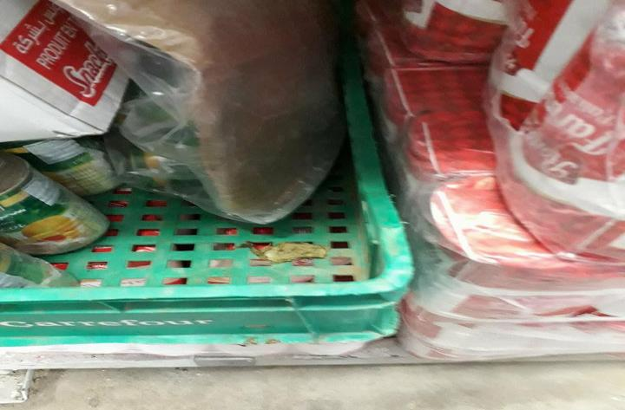
PGC: stockage des boites de produits dans une ancienne caisse de légumes sale

Slide 10
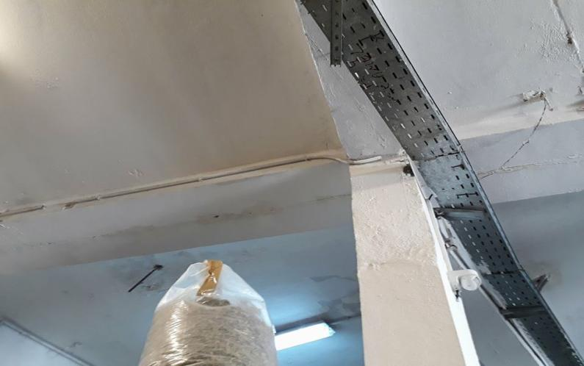
Réserve épices: la zone n’est pas cloisonnée; la peinture du plafond est écaillée

Slide 11
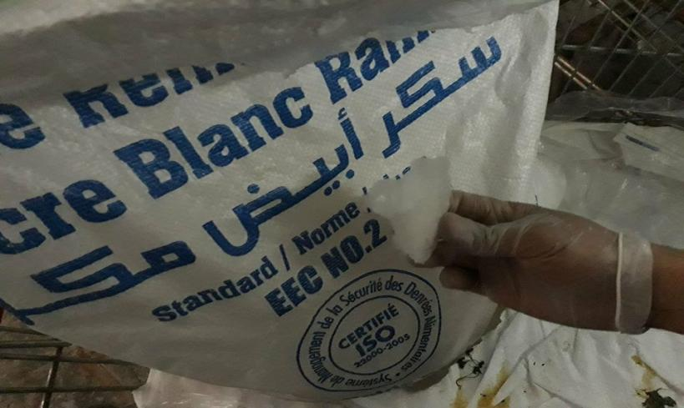
Poissonnerie: Stockage de la glace dans un ancien sac à sucre et dans un chariot client.

Slide 12
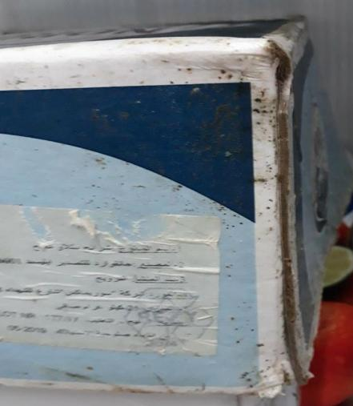
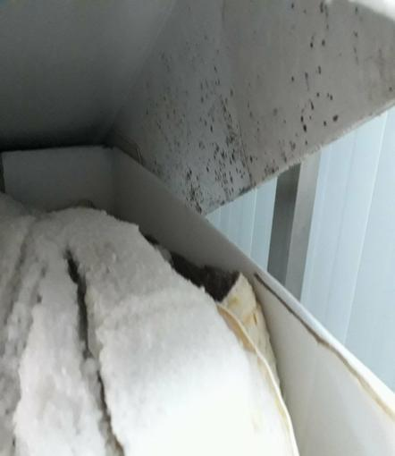
Poissonnerie: Présence de piqûres de moisissures sur les cartons des poissons salés ‘Bacalao’

Slide 13
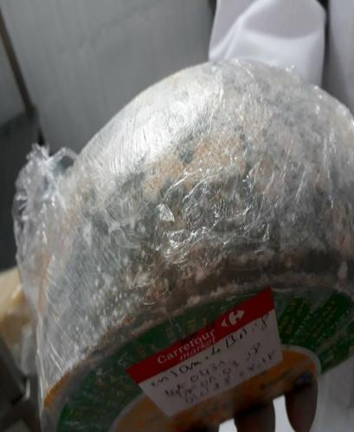
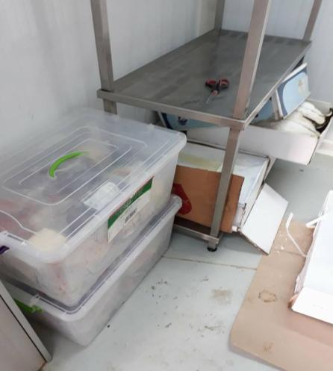
Poissonnerie: la zone de stockage des fromages ‘casse ’ est juxtaposée à la zone de stockage des cartons de poissons salés ‘Bacalao’

Slide 14
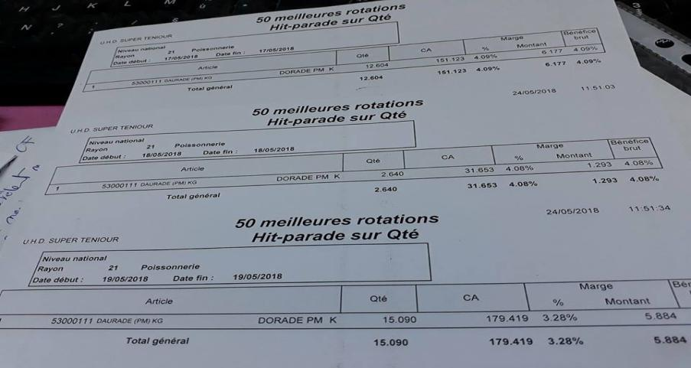
Poissonnerie: vente de poissons frais ‘daurade ’ pendant 3 jours successifs.

Slide 15
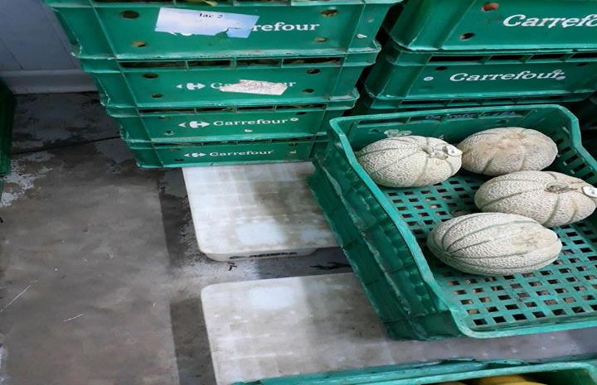
FLEG: les palettes en plastique sont souillées.
Le revêtement du sol est écaillé

Slide 16
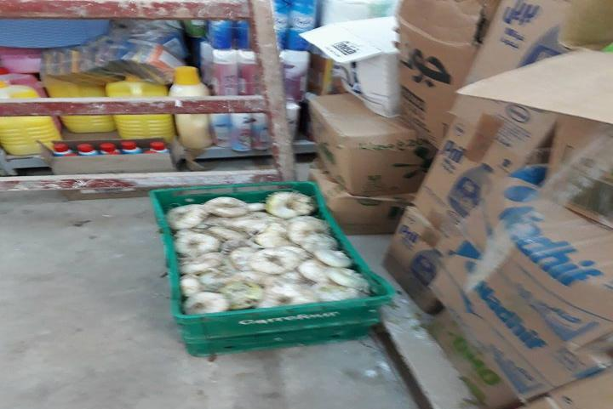
FLEG: la zone de stockage des tubercules est à proximité de la zone de stockage des produits non alimentaires ‘Chimiques’

Slide 17
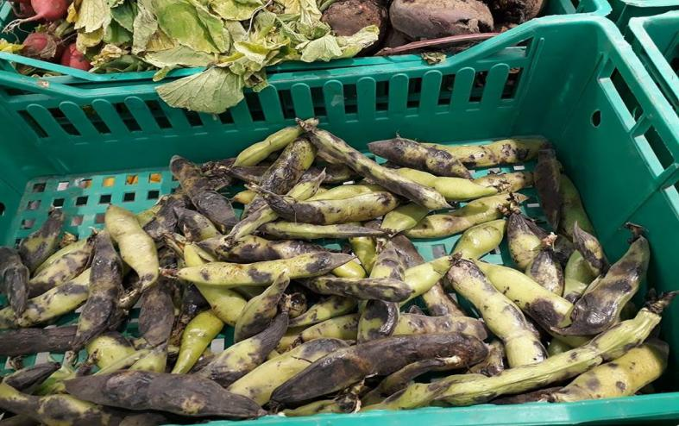
FLEG: les légumes ‘fèves’ sont exposés à l’état flétri

Slide 18
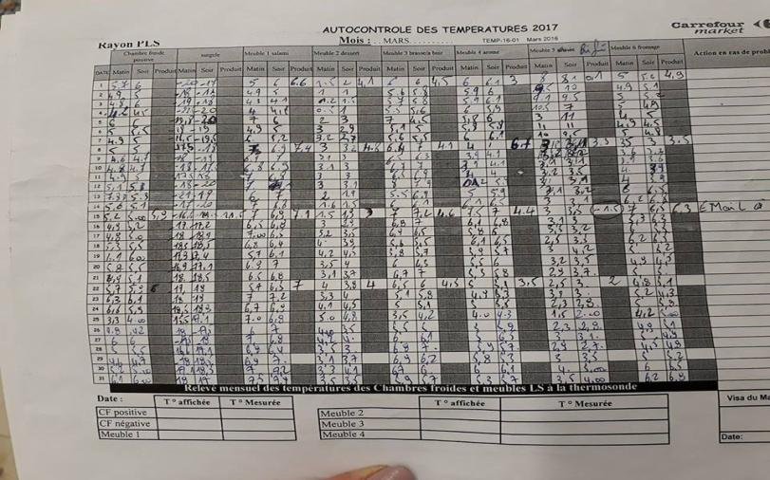
PLS: absence de suivi de la température ambiante des enceintes frigorifiques du mois de mars 2018.

Slide 19
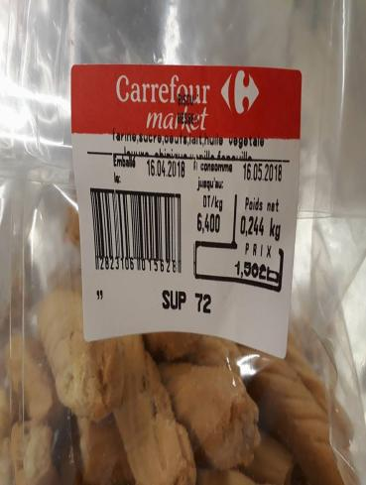
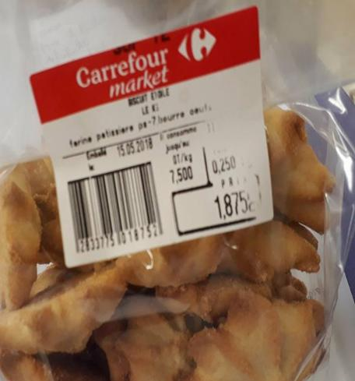
Pâtisserie: La DLUO et la liste des ingrédients de certains paquets des biscuits préemballés est illisible.

